Slide 1
Выполнили: Новикова Марина, Королева Софья, Недосеев Егор, Михайловский Иван
Организация досуговой деятельности населения на территории города Москвы

Slide 2
Низкий уровень эрудированности среди подрастающего поколения.
Затрата огромного количества времени на поиск интересующего мероприятия.
Проблематика

Slide 3
Цель проекта
Задачи проекта
Создание чат-бота для облегчения поиска мероприятий в Москве.
Позволить пользователю искать события в удобной для него среде.
Реализовать удобную систему фильтров и поиска.
Сократить время, затрачиваемое на поиск интересующих. мероприятий.
Сделать выводы по результатам проделанной работы.

Slide 4
Определение темы проекта
Начальный этап
Основной этап
Поиск источников, сбор и анализ данных
Создание чат-бота и базы данных
Заключительный этап
Представление проектной работы

Slide 5
Планируем сделать>>
Сделать авторизацию для просмотра заказов и уже посещенных событий.
Автоматизировать парсинг сайтов.
Бронирование не выходя из телеграмма.

Slide 6
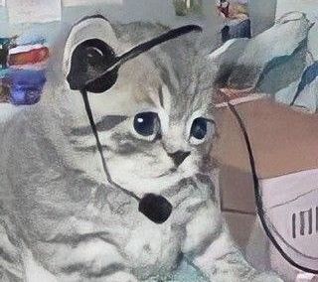
Вывод>>
Как результат мы имеем: 1)Работающий скелет бота 2)Заполненную базу данных 3)Сервер полностью готовый к подключению программы
@moscowdosug_bot
https://github.com/marinagriaznova/hakaton-team2.git
No fear

Slide 7
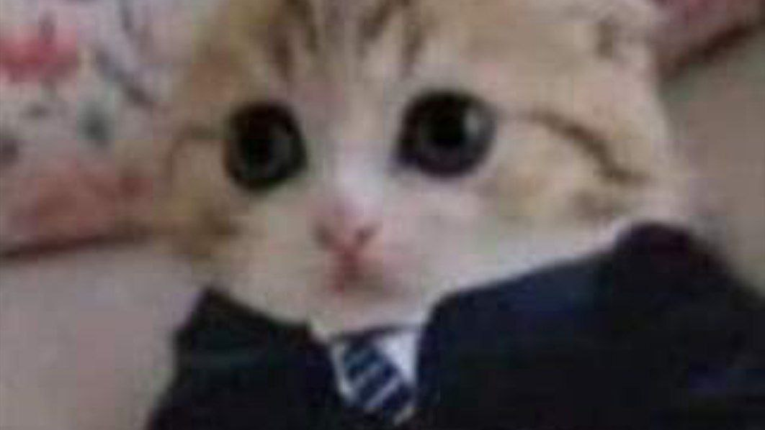
Спасибо за внимание!

